Slide 1
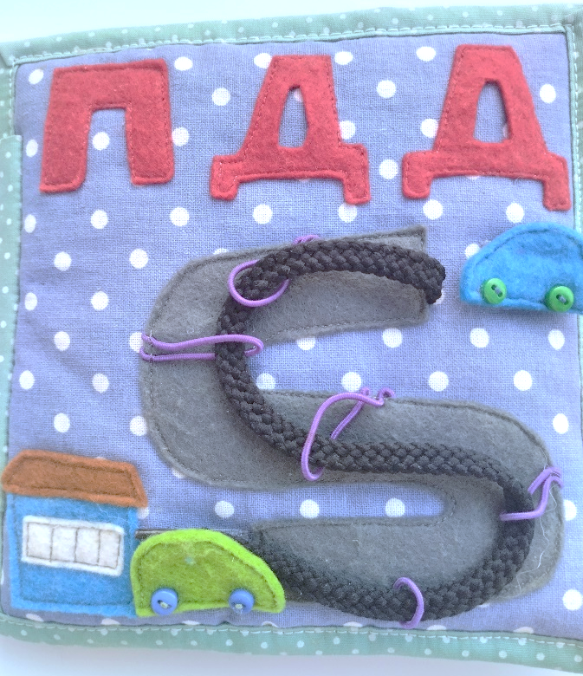
Муниципальное дошкольное образовательное автономное учреждение «Детский сад комбинированного вида № 71 «Лучик»
Дидактическое пособие
«Развивающая книга из фетра «ПДД»
Подготовила: воспитатель Захарова О.А.
Г. Орск

Slide 2
Цель данного пособия:
Формировать систему знаний, умений и навыков детей по правилам дорожного движения;
Повторить и закрепить знания о светофорах и сигналов, довести до детей важность сигналов светофора;
познакомить с правилами перехода по проезжей части по регулируемому и нерегулируемому переходу.
Задачи:
Образовательные: познакомить детей с правилами дорожного движения, строением улицы и дорожными знаками, предназначенными для водителей и пешеходов; учить детей предвидеть опасное событие, уметь по возможности его избегать, а при необходимости действовать.
Развивающие: развивать осторожность, внимательность, самостоятельность, ответственность и активность, способность к развитию коммуникативных навыков.
Речевые: способствовать развитию речи детей, пополнению активного и пассивного словаря детей; развивать связную речь.
Воспитательные: воспитывать навыки личной безопасности и чувство самосохранения; воспитывать чувство ответственности.

Slide 3
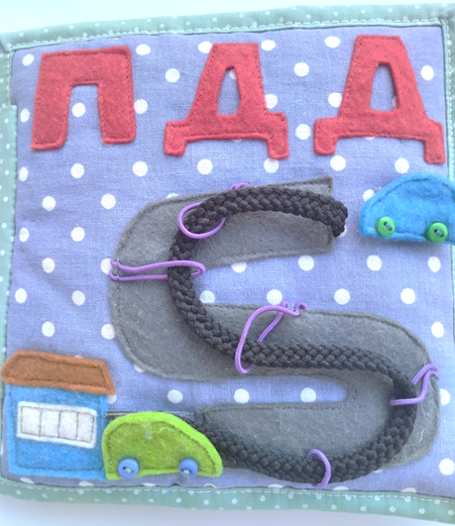
Первая страница развивающей книги из фетра представлен
условным обозначением дороги, где детям нужно через петли продеть шнурок и таким образом проложить путь автомобилям.

Slide 4
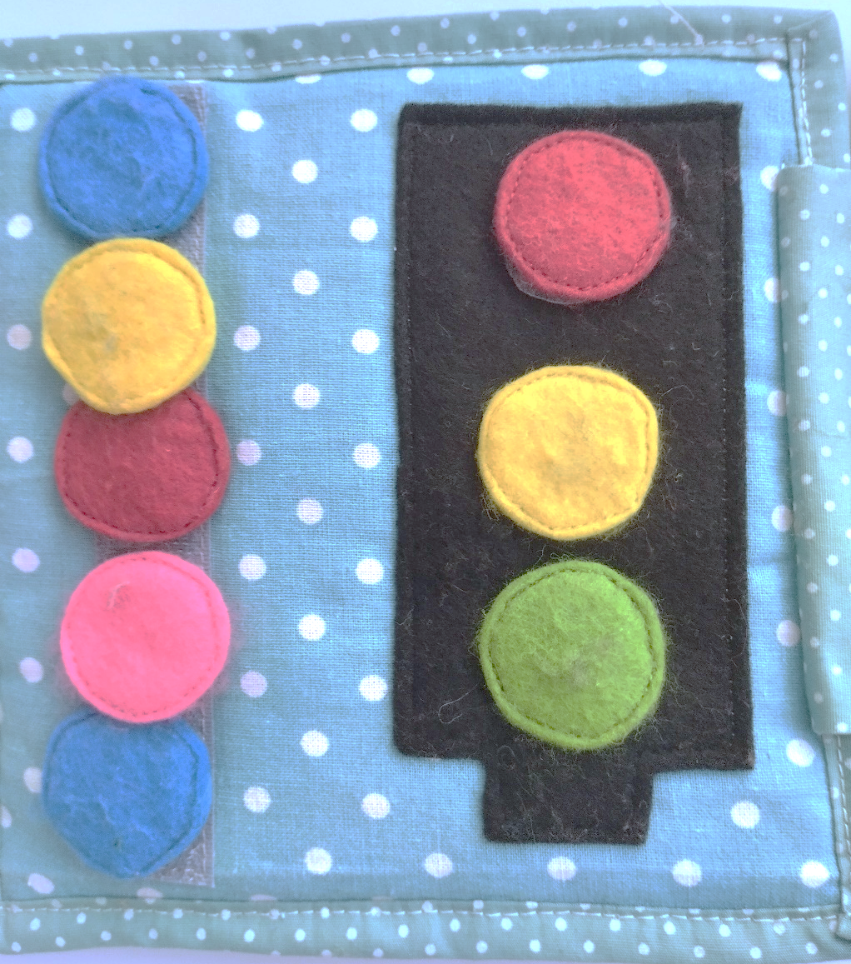
Вторая страница книги представлена макетом светофора, где детям нужно правильно закрепить цвета светофора.

Slide 5
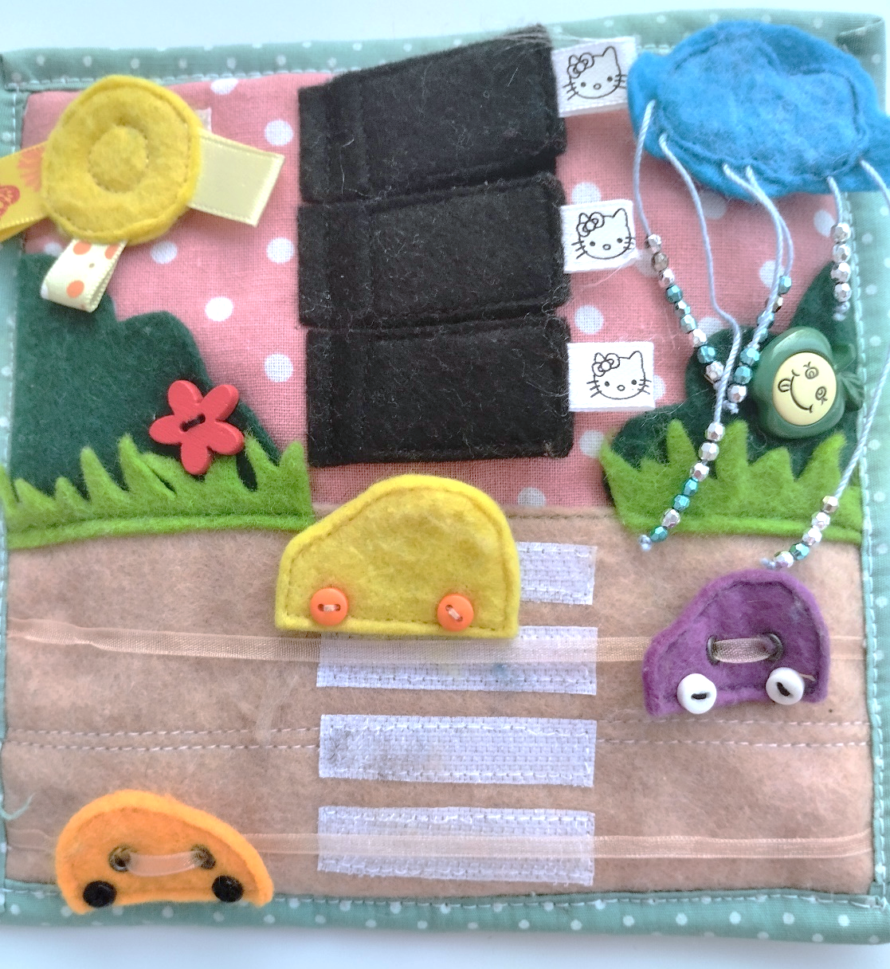
Третья страница книги представлена макетом проезжей части.

Slide 6
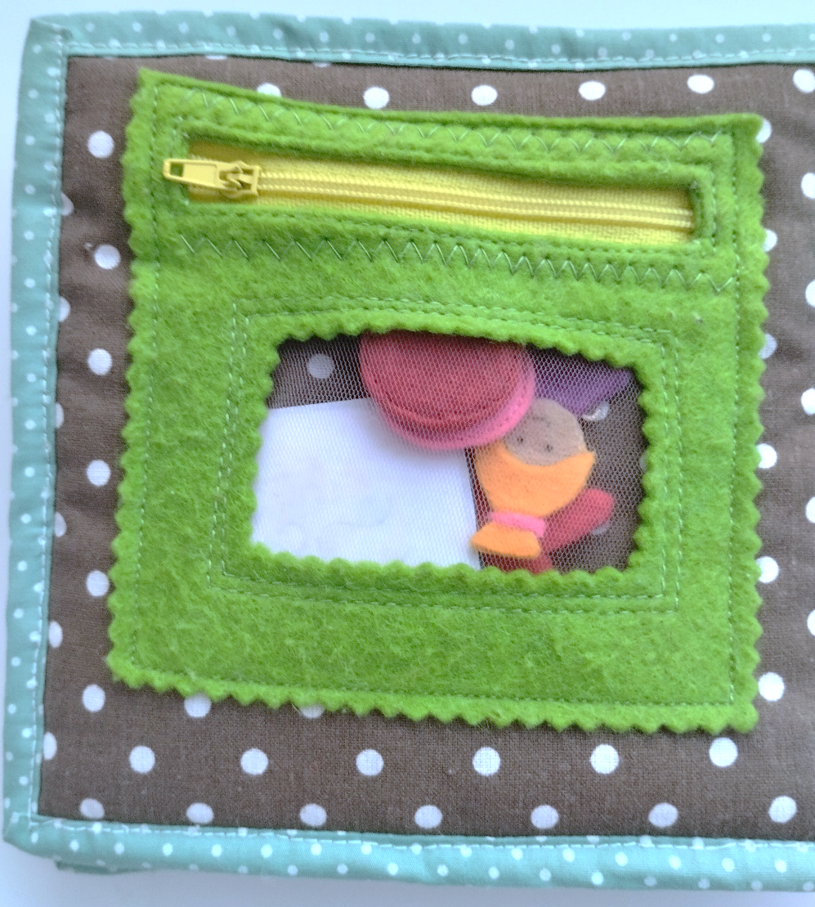
Четвертая страница книги представлена кармашком с дидактической настольной игрой (дорожными знаками).

Slide 7
Варианты использования дидактического пособия «Развивающая книга из фетра «ПДД»
Д/и «Светофор»
Цель: дать представление детям о назначении светофора, его сигналах, продолжать закреплять представление детей о цвете. (страница 2)
Д/и «Дорожные знаки»
Цель: формировать умение различать дорожные знаки, пополнять объём знаний о правилах дорожного движения. (страница 4)
Д/и «Правила запомни эти»
Цель: закрепить с детьми правила поведения, обсудить различные опасные ситуации, которые могут возникнуть при играх во дворе дома, на улице, научить необходимым мерам предосторожности.

Slide 8
Д/и «Дорога»
Цель: закреплять навыки безопасного поведения на дороге.
Описание игры:
- предложить ребёнку определить цвет дороги и разметки, форму, посчитать белые полосы;
предложить ребёнку посадить деревья (цветы), закрепить солнце, тучу, определить цвет, форму, посчитать в отдельности по общим признакам и в общем количестве;
Предложить ребёнку установить светофор в положенном месте, посчитать сколько световых сигналов он имеет;
Предложить ребёнку обыграть созданную ситуацию: действия пешехода, движения автомобилей на дороге. (страница 3)

